Slide 1

3.- Equipos expuestos en internet
CIBERSEGURIDAD EN SISTEMAS DE CONTROL INDUSTRIAL (SCI)

Slide 2
3.- Equipos expuestos en internet
(Búsqueda de información)
1.- Introducción SCI.
2.- Convergencia IT & OT.
3.- Equipos expuestos en Internet.
4.- Descubrir dispositivos industriales en la red interna.
5.- Comunicaciones no seguras.
6.- Ataques a SCI.
7.- Vulnerabilidades. Actualizaciones firmware.
8.- Evaluación del riesgo. Tipos de amenazas.
Recopilación pasiva de información.
Buscadores,Shodan,Censys,Google Hacking..
Recopilación semi-pasiva de información.
DNSdumpster,Wireshark,Foca….
Recopilación activa de información.
Nmap, Openvas, Nessus…

Slide 3
3.- Equipos expuestos en internet
(Búsqueda de información)
Búsqueda pasiva de información.
Un inventario realizado de forma pasiva es aquel que no realiza ninguna acción de manera directa sobre los activos para obtener información sobre los mismos y, por lo tanto, no es tan intrusiva como la forma activa. Este tipo de inventariado nos permite conocer cierta información sobre los activos, no siempre de manera precisa, pero sin provocar algún impacto sobre los mismos.
Búsqueda activa de información.
Un inventario elaborado de forma activa es aquel que requiere realizar una acción directa, como revisar la configuración del activo o lanzar un pequeño script que nos dé información sobre los activos de una manera detallada, a costa de tener un posible impacto sobre los mismos.

Slide 4
3.- Equipos expuestos en internet
(Búsqueda de información)
Recopilación pasiva de información.Las actividades realizadas no son intrusivas.Generalmente información pública: Buscadores, Shodan, Censys, Google Hacking..
Recopilación semi-pasiva de información.(Generan en el destinatario un tráfico de red similar al normal) :DNSdumpster, Wireshark, Foca….
Recopilación activa de información.Las actividades realizadas interactúan de manera directa.Pueden ser intrusivas .Nmap, Openvas...

Slide 5
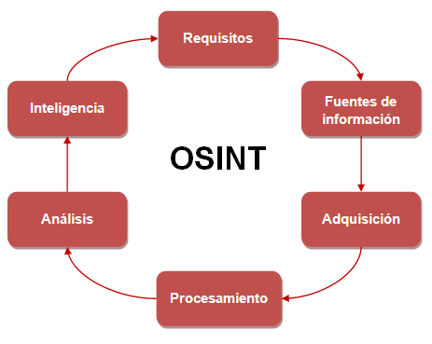
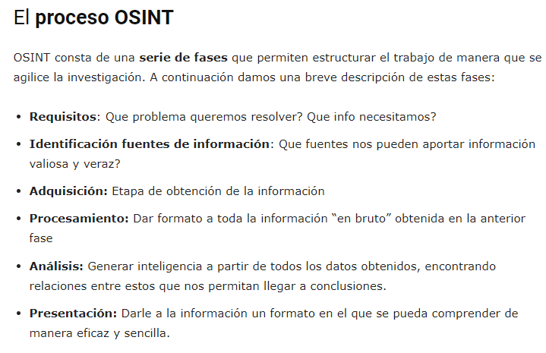
3.- Equipos expuestos en internet
(Búsqueda de información)
OSINT (Open Source INTelligence), traducido como Inteligencia de Fuentes Abiertas, hace referencia al conjunto de técnicas y herramientas para recopilar información pública, analizar los datos y correlacionarlos convirtiéndolos en conocimiento útil.
En otras palabras, podríamos decir que aplicamos OSINT para conseguir toda la información disponible en cualquier fuente pública sobre una empresa, persona física o cualquier otra cosa sobre la que queremos hacer una investigación
Pentesting.
Hacking ético.
Auditoría de ciberseguridad.
Informe de ciberseguridad.
Diagnóstico de ciberseguridad.
Artículos y herramientas OSINT

Slide 6
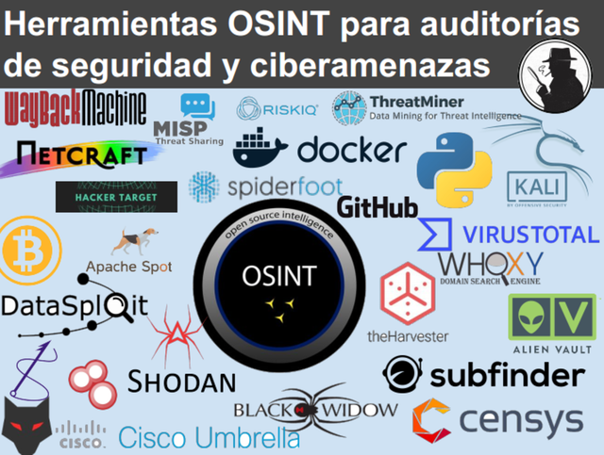
3.- Equipos expuestos en internet
(Búsqueda de información)
OsintFramework
Maltego
TheHarvester
SpiderFoot
Creepy
Social Links
Shodan , Censys
Google, Google Dorks
DNSdumpster
FOCA

Slide 7
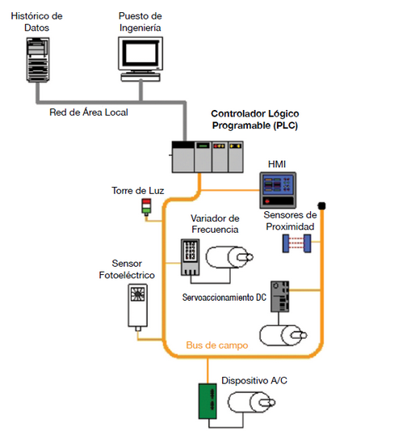
3.- Equipos expuestos en internet

Slide 8
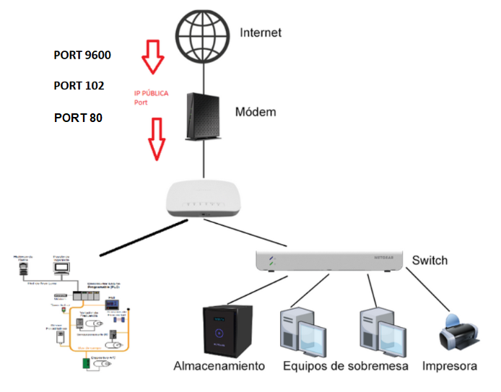
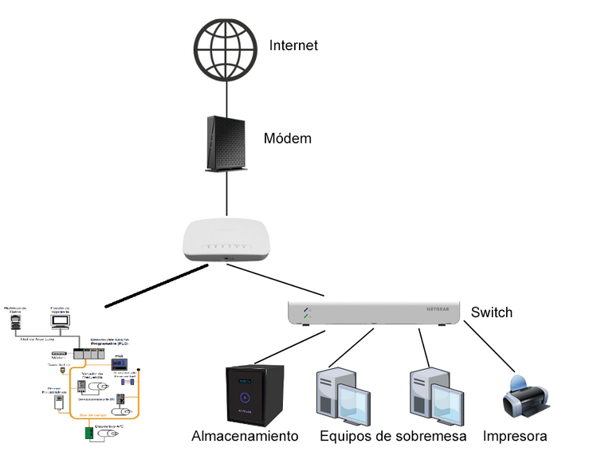
3.- Equipos expuestos en internet

Slide 9

3.- Equipos expuestos en internet
Puerto tcp | Servicio
21 | FTP
22 | SSH
80 | HTTP
443 | HTPPS
102 | Siemens
9600 | Omron Fins

Slide 10
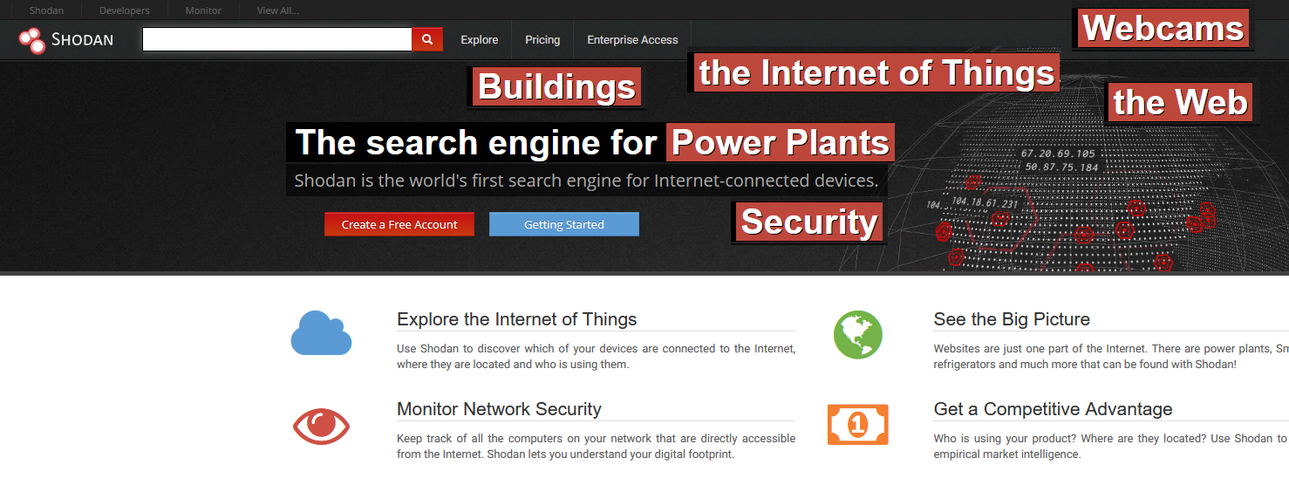
3.- Equipos expuestos en internet - Shodan
Shodan es un motor de búsqueda que sirve para encontrar dispositivos escaneados conectados a internet. Este buscador se vale del escaneo de puertos, realizado por miles de usuarios, cuyos resultados se almacenan en sus servidores para que otros puedan consultarlos.

Slide 11
3.- Equipos expuestos en internet - Shodan
En este aspecto, utilizar Shodan es completamente legal, ya que se limita a mostrar información que ya está en Internet. En cambio, lo que no es legal es acceder a los servidores que se muestran en los resultados, ya que puedes estar cometiendo delitos de ciberdelincuencia.

Slide 12
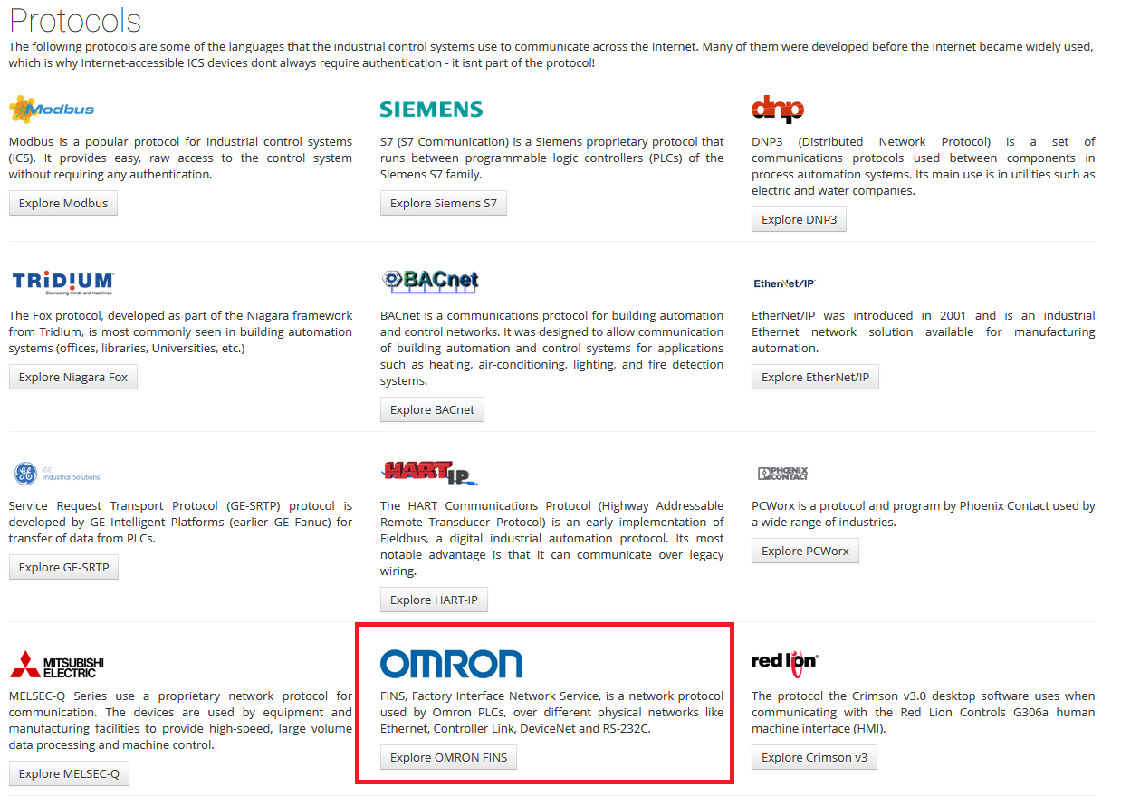
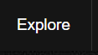

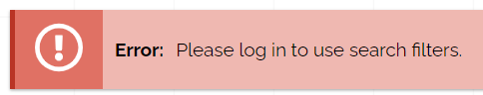
3.- Equipos expuestos en internet- Shodan

Slide 13
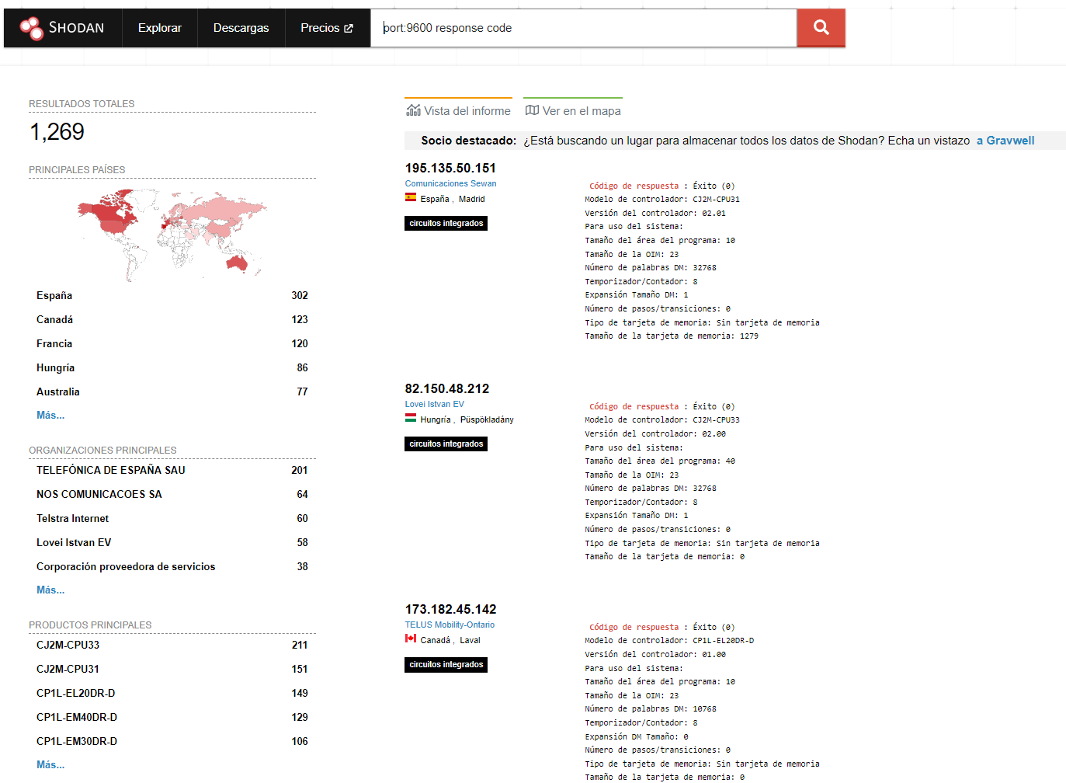
3.- Equipos expuestos en internet- Shodan

Slide 14
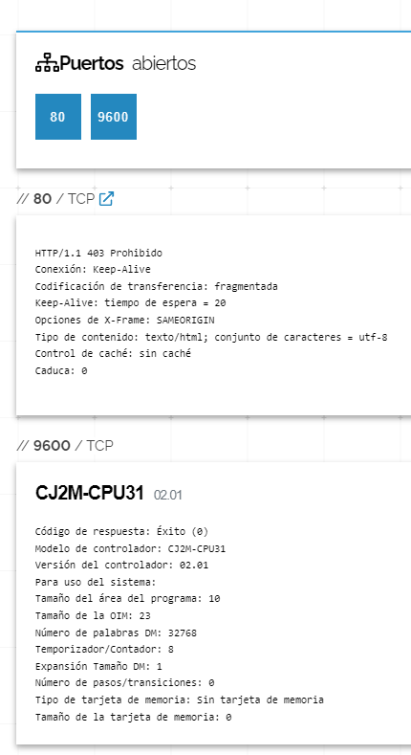
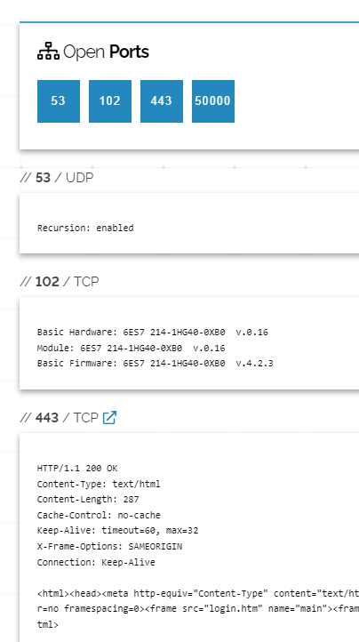

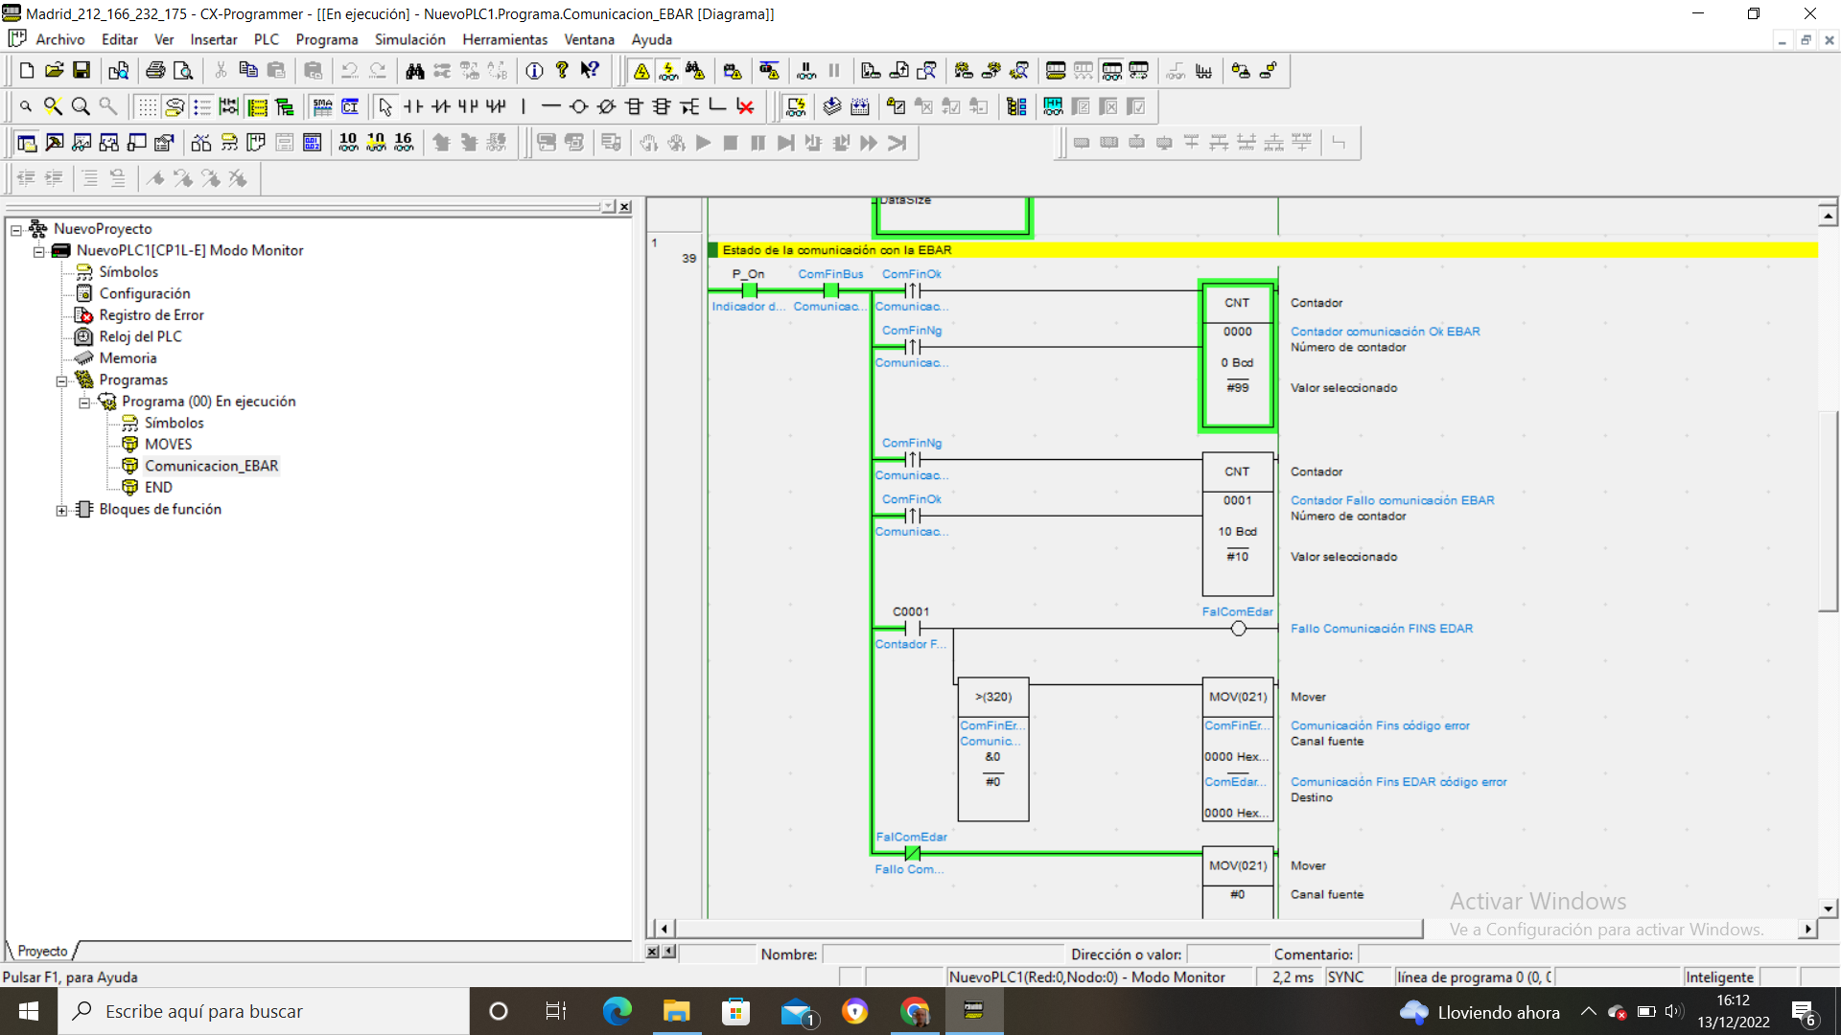
3.- Equipos expuestos en internet- Shodan
SHODAN
Demo 1 - Shodan

Slide 15
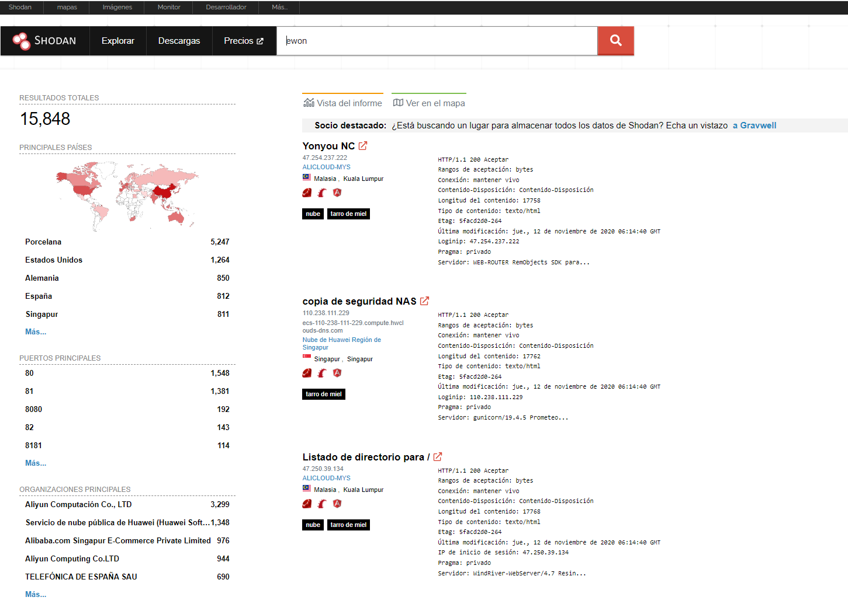
3.- Equipos expuestos en internet- Shodan

Slide 16
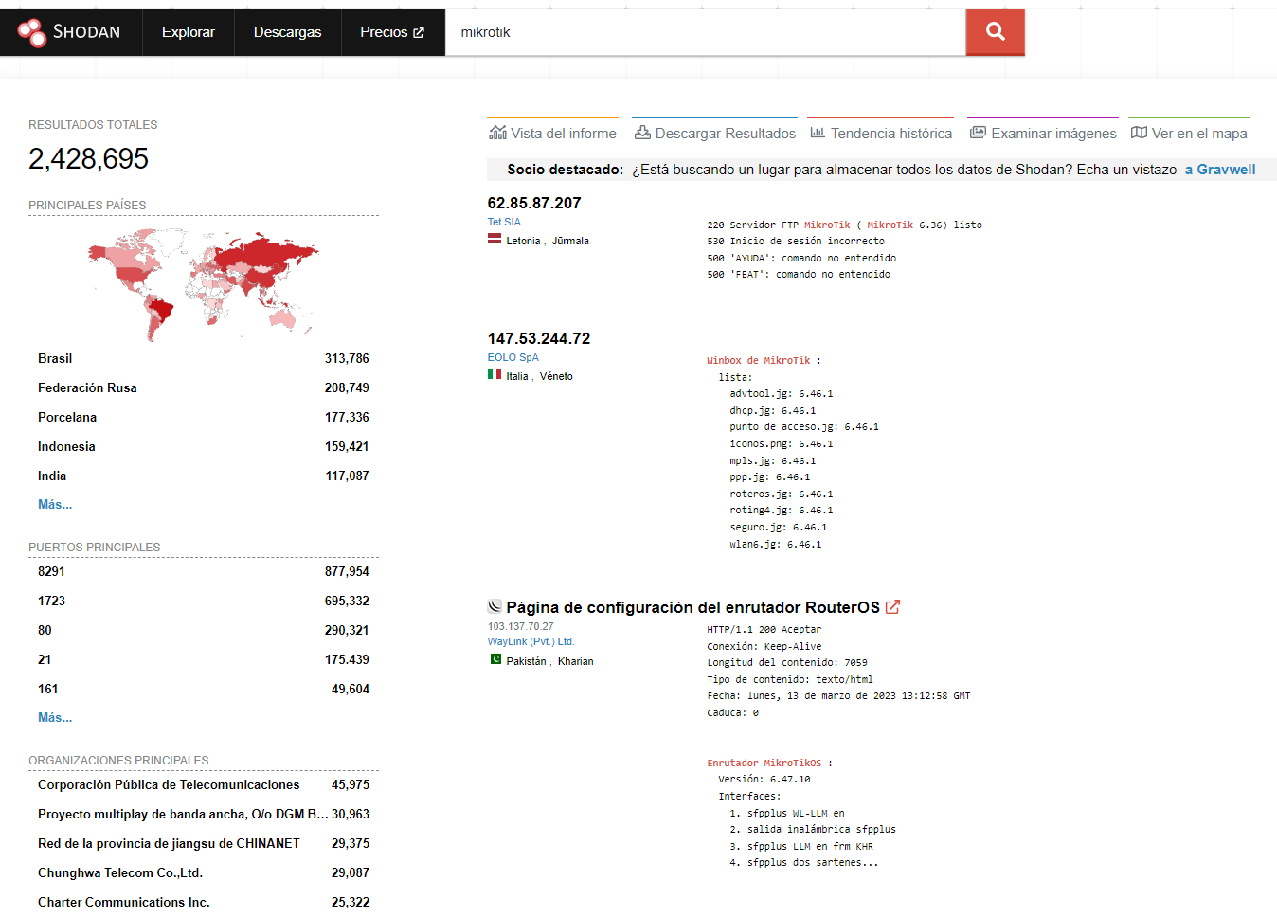
3.- Equipos expuestos en internet- Shodan

Slide 17
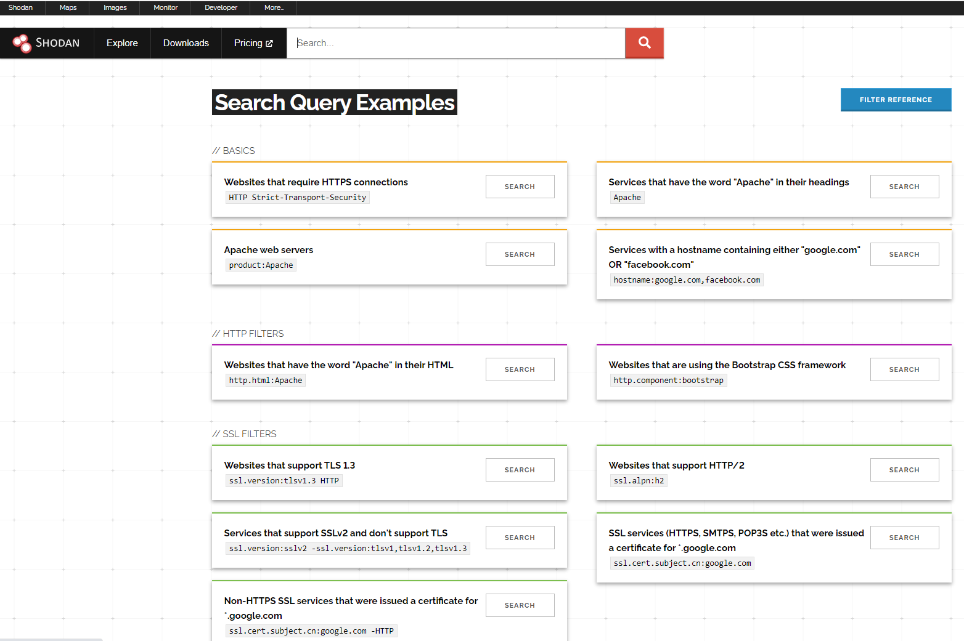
3.- Equipos expuestos en internet- Shodan

Slide 18
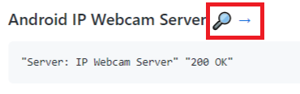
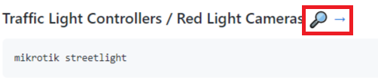
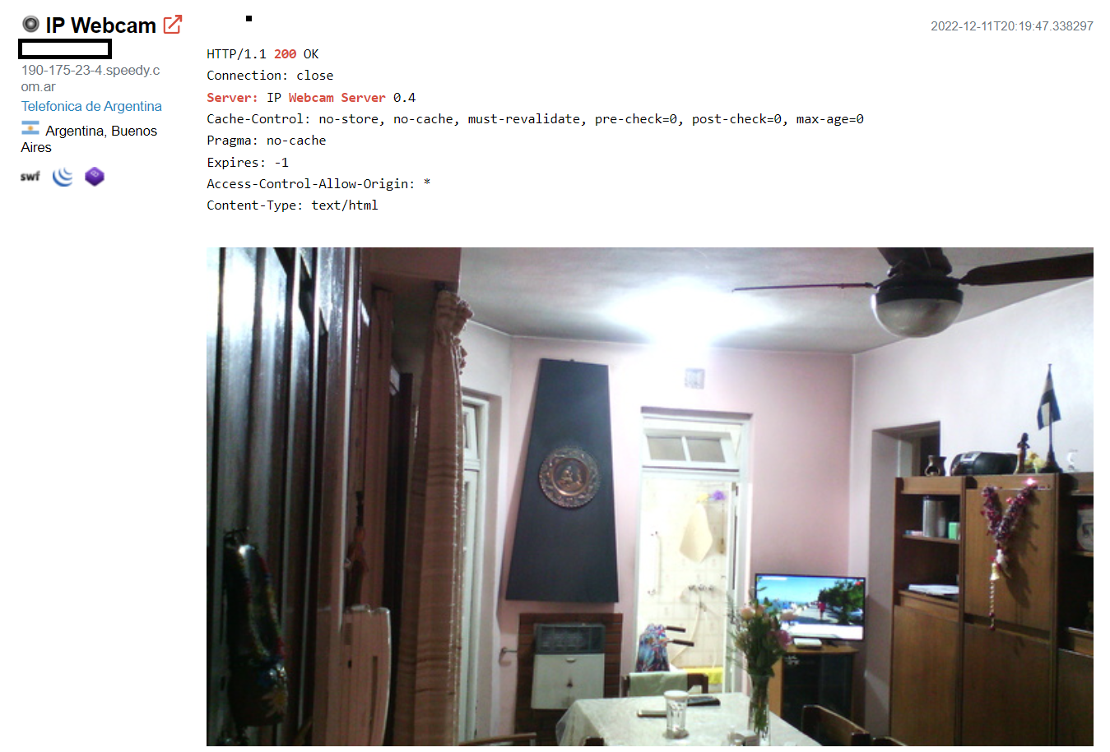
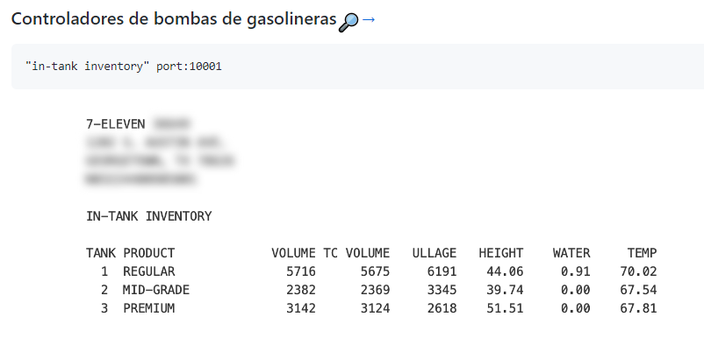
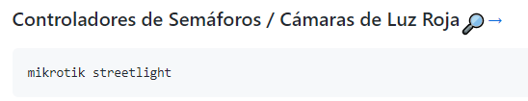
3.- Equipos expuestos en internet- Shodan
Demo 1 - Shodan

Slide 19
3.- Equipos expuestos en internet
EJERCICIOS SHODAN CIBER RANGE OT

Slide 20
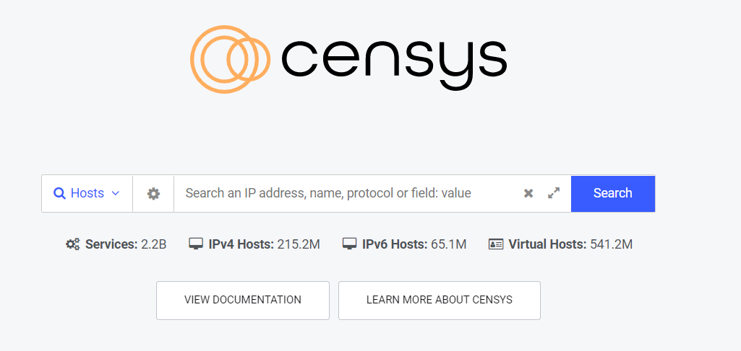
3.- Equipos expuestos en internet
https://search.censys.io/

Slide 21
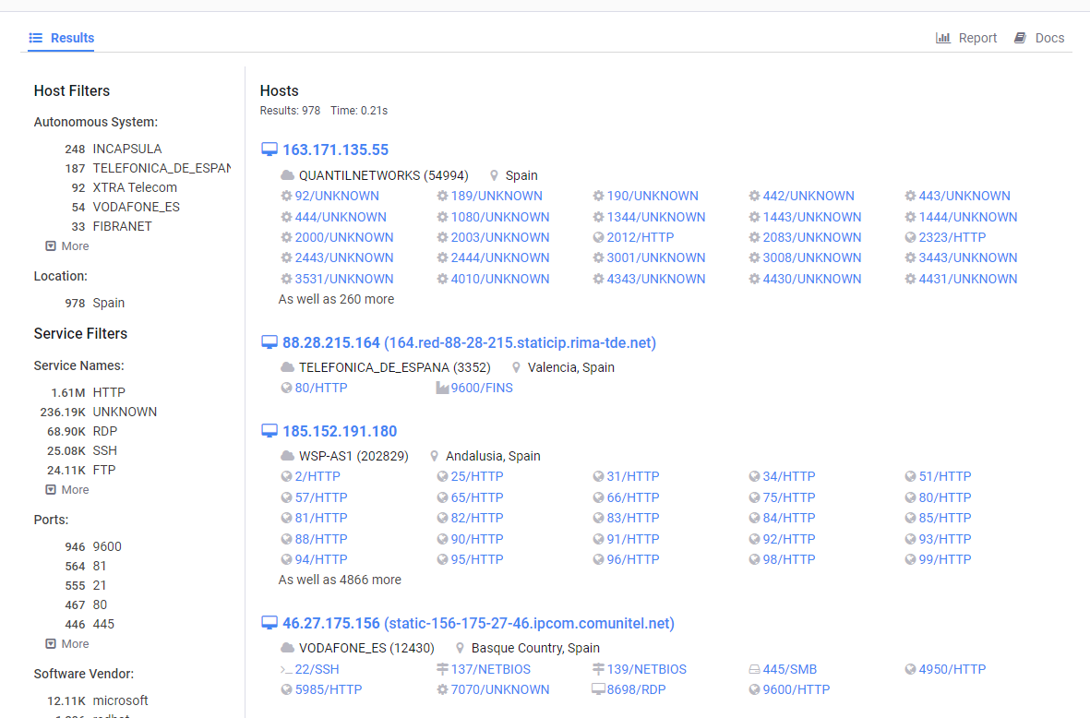
3.- Equipos expuestos en internet
Demo 2 - Censys
https://search.censys.io/

Slide 22
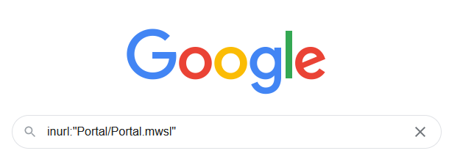
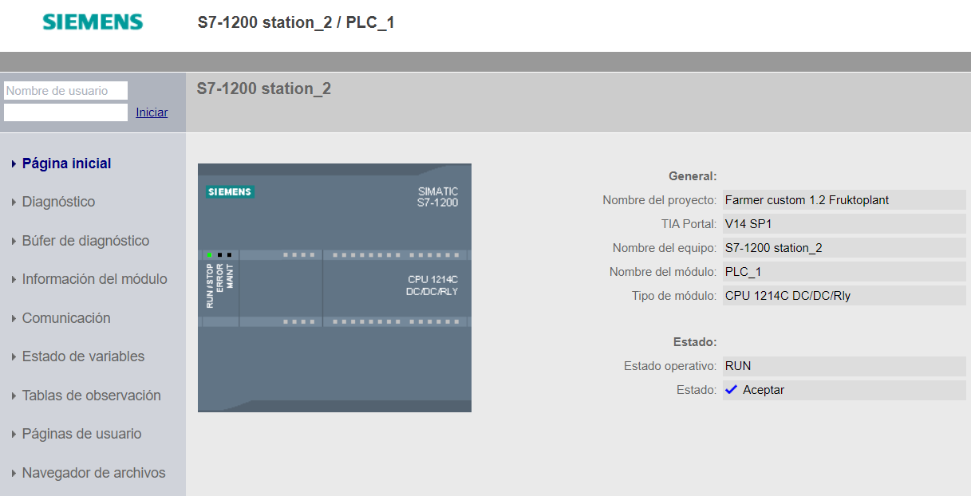
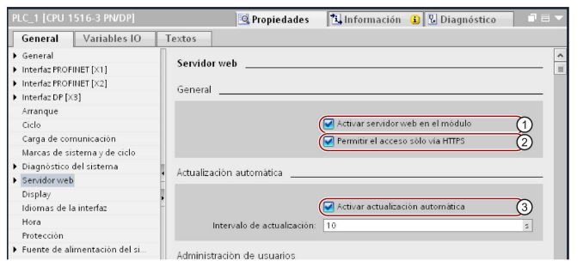
3.- Equipos expuestos en internet
Demo 3 - Webserver abierto
inurl:/Portal/Portal.mwsl

Slide 23


3.- Equipos expuestos en internet-(Búsqueda pasiva info)
Los Google Dorks, también conocidos como Google Hacking, son combinaciones de operadores de búsqueda que se utilizan para extraer información valiosa desde Google. El término tiene un origen despectivo, debido a que dork significa «idiota» y se denomina googledork a una persona inepta.
En términos más simples, un Google Dork es una búsqueda avanzada, la cual admite una serie de parámetros para realizar búsquedas en Google y obtener resultados concretos o información más relevante para el usuario.

Slide 24
3.- Equipos expuestos en internet
Estos son ejemplos de información sensible que se puede encontrar mediante los Google Dorks:
Nombre de usuario y contraseñas.
Imágenes y videos.
URLs privadas.
Documentos sensibles.
Detalles de cuentas bancarias.
Listas de correos electrónicos.
Sitios web vulnerables.
Páginas de inicio de sesión de administrador.
Directorios de copias de seguridad.
Y mucho más.

Slide 25




3.- Equipos expuestos en internet
Demo 4 - Google Dorks

Slide 26
3.- Equipos expuestos en internet
EJERCICIO BÚSQUEDA DE FICHEROS

Slide 27
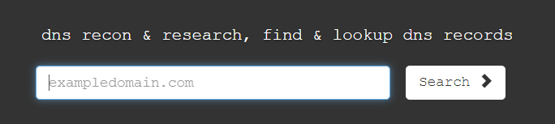
3.- Equipos expuestos en internet- Búsqueda DNS
Búsqueda semi-pasiva de información.
DNSdumpster es una herramienta totalmente gratuita diseñada para facilitarnos el análisis de cualquier dominio y poder obtener en segundos todo tipo de información relacionada con este.

Slide 28
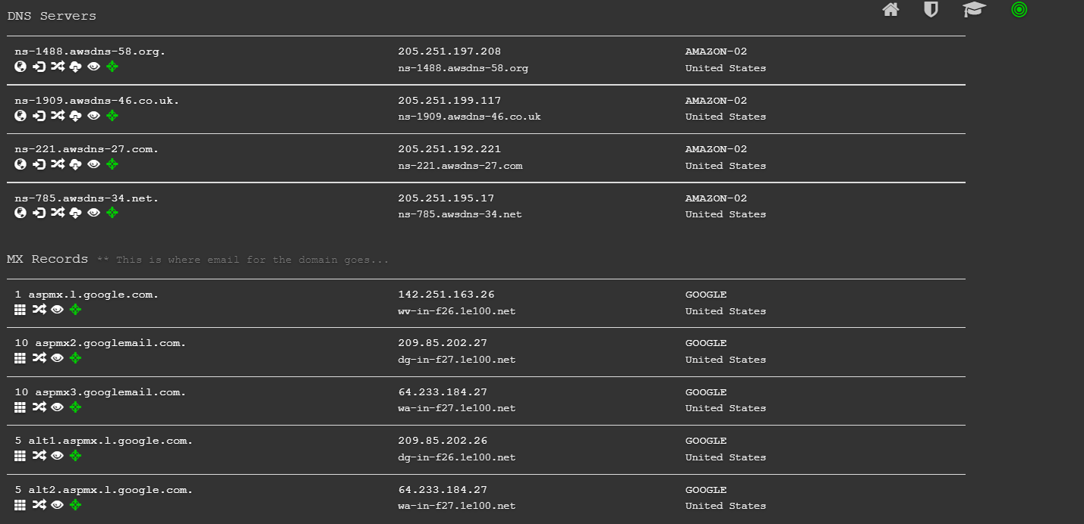
3.- Equipos expuestos en internet - DNSdumpster

Slide 29

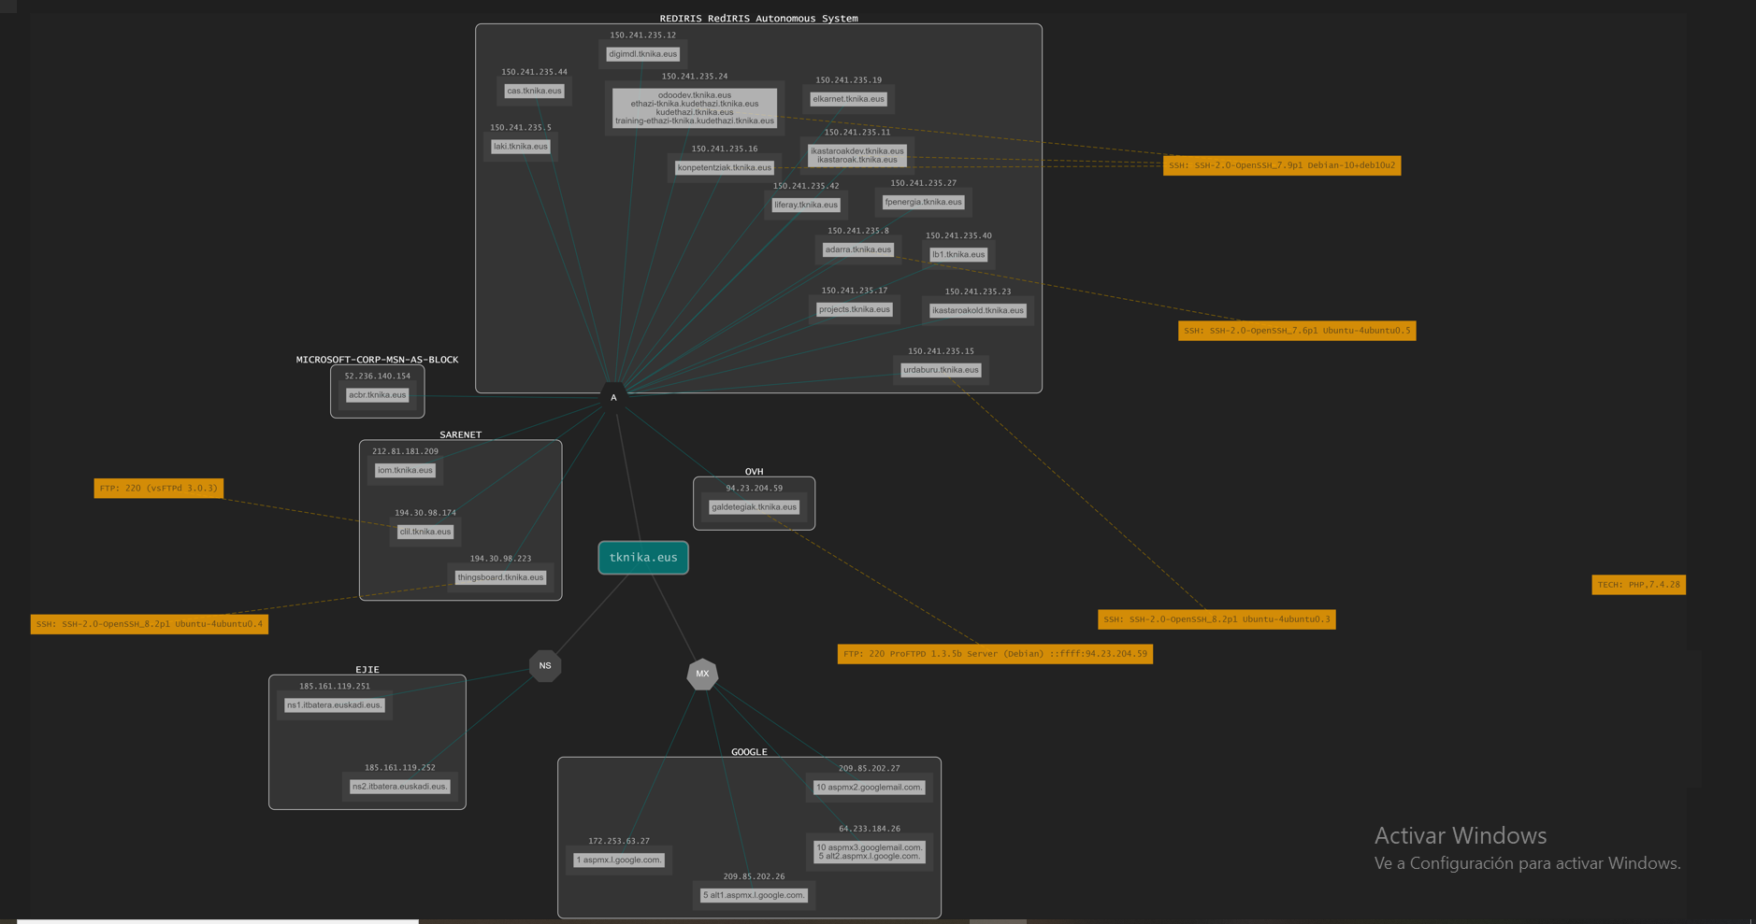
3.- Equipos expuestos en internet - DNSdumpster

Slide 30
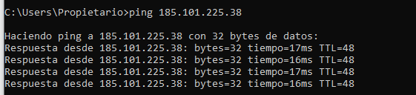
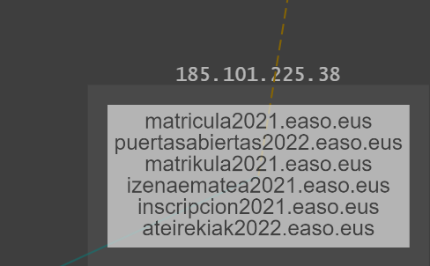
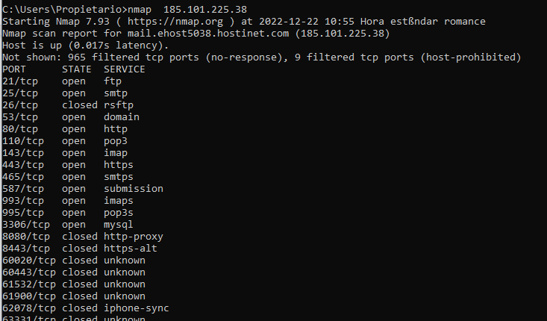
3.- Equipos expuestos en internet - DNSdumpster
Demo 5 - DNSDumpster

Slide 31
3.- Equipos expuestos en internet - DNSdumpster
EJERCICIO INFORMACIÓN DEL DOMINIO

Slide 32

3.- Equipos expuestos en internet
FOCA es un software de código abierto con el que podremos extraer los metadatos de cualquier tipo de documento (documentos de texto, imágenes, vídeos, etc.).

Slide 33
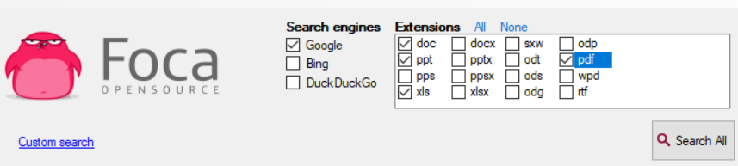
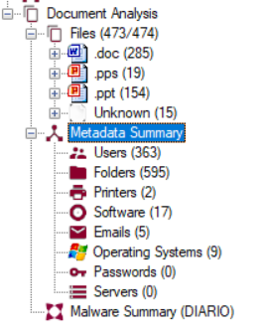
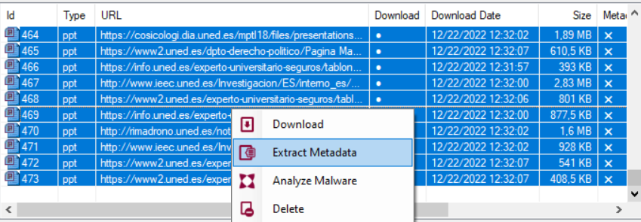
3.- Equipos expuestos en internet
Demo 6 - Foca

Slide 34
3.- Equipos expuestos en internet
EJERCICIO METADATOS

